Slide 1
Zámky v Burgundsku
Chateaux de Bourgogne
Castles of Burgundy

Slide 2
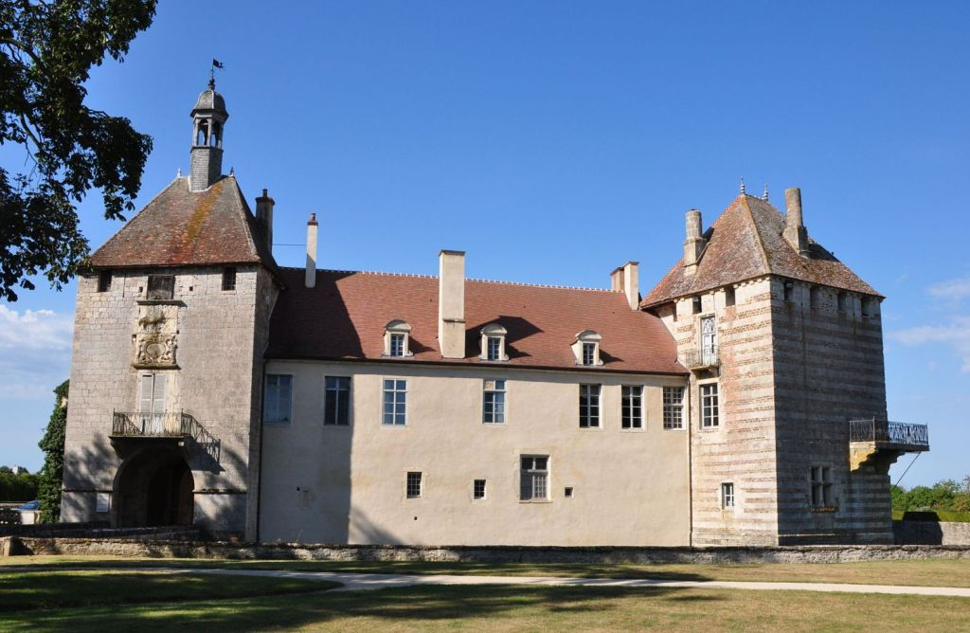

powerpoint Presentation
Epoisses
y@t@t@

Slide 3
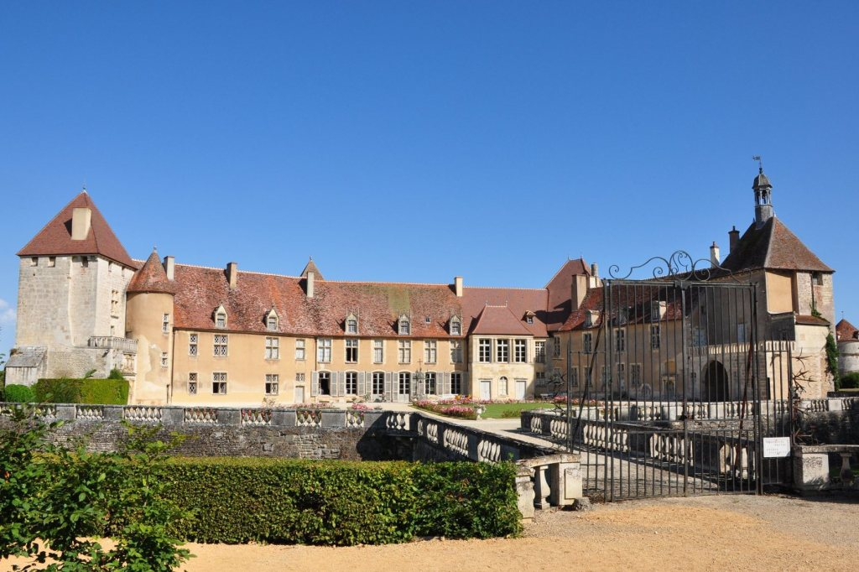
Chateaux de Bourgogne
Epoisses
Castles of Burgundy Kastelen van Bourgondië Châteaux de Bourgogne Burgen von Burgund
Castillos de Borgoña Castells de Borgonya Castelos da Borgonha Castele de Burgundia טירות בורגונדיה

Slide 4
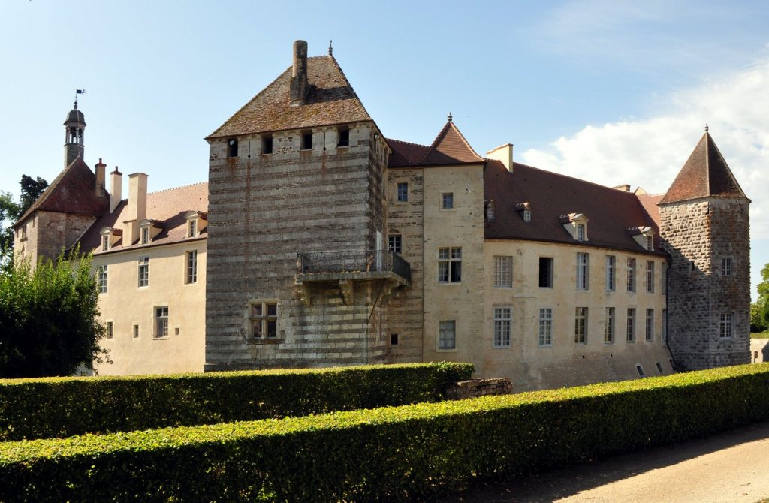
Epoisses

Slide 5
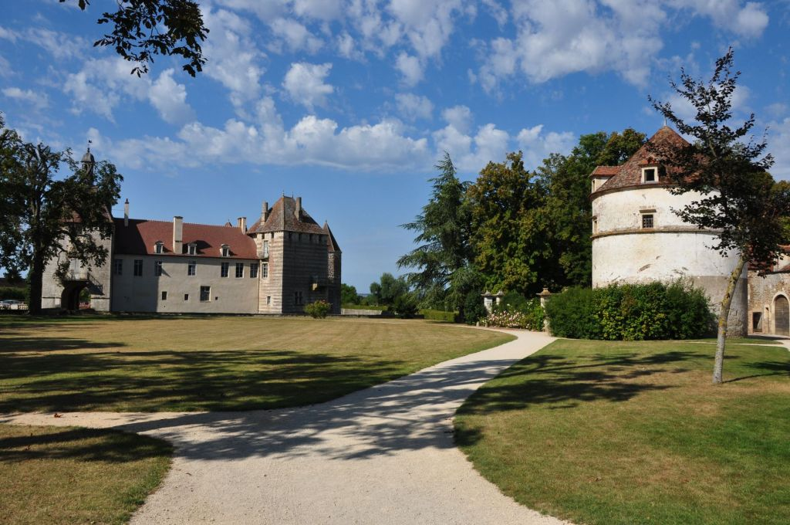
Epoisses

Slide 6
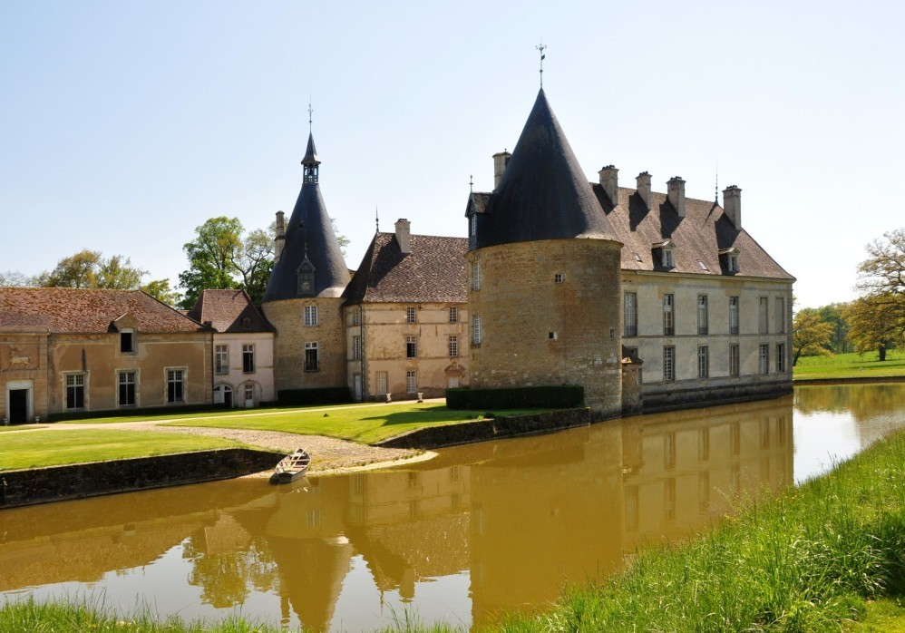
Commarin

Slide 7
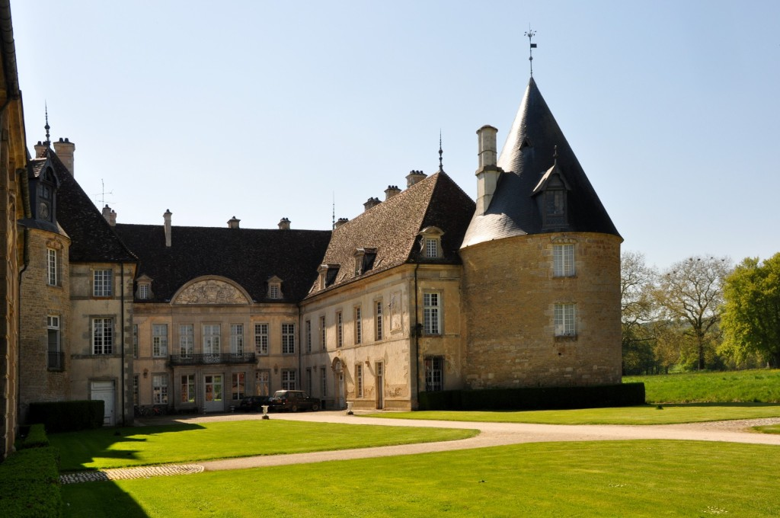
Commarin

Slide 8
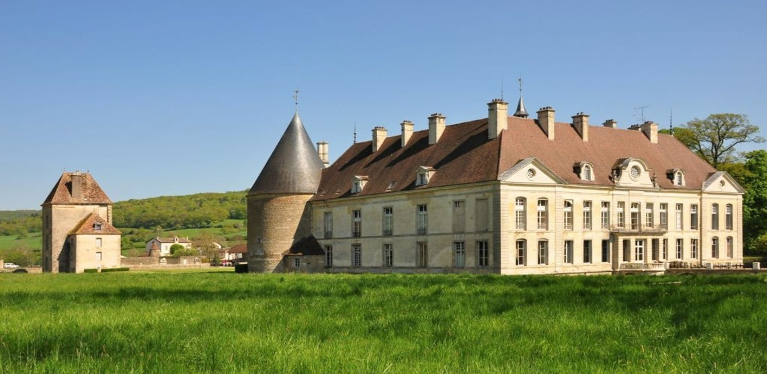
Commarin

Slide 9
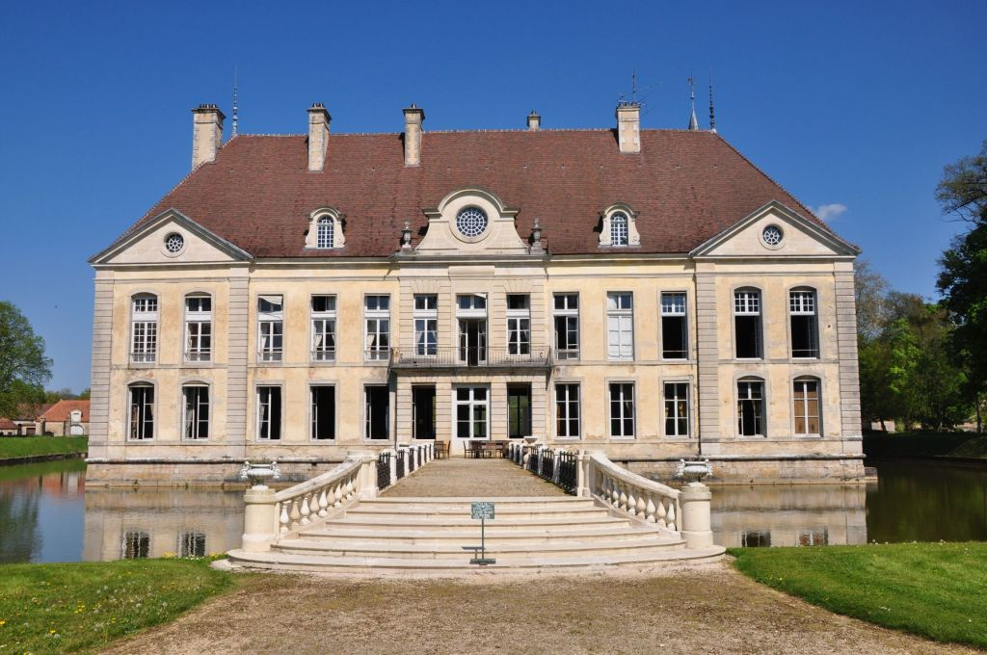
Commarin

Slide 10
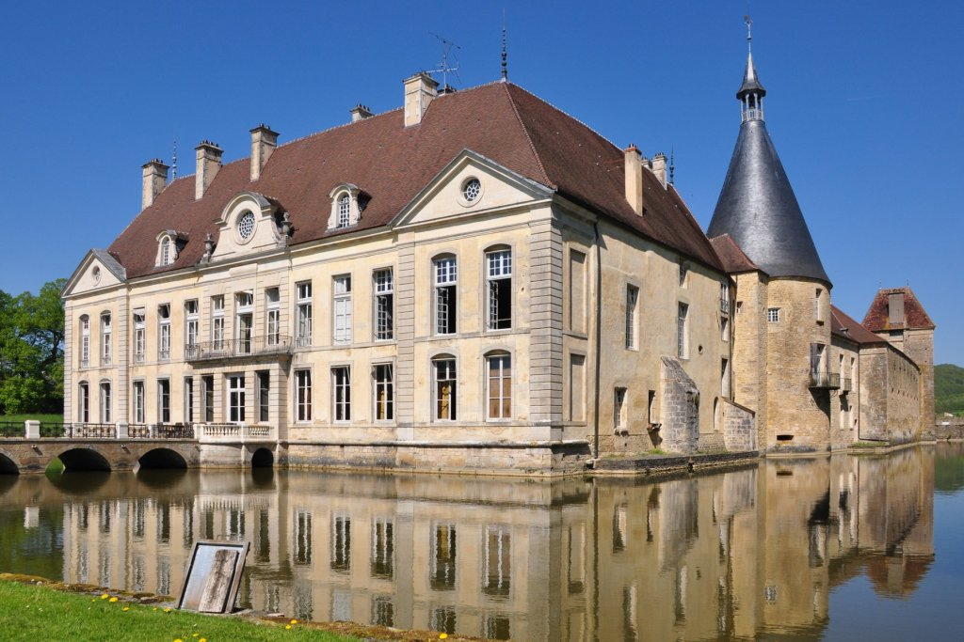
Commarin

Slide 11
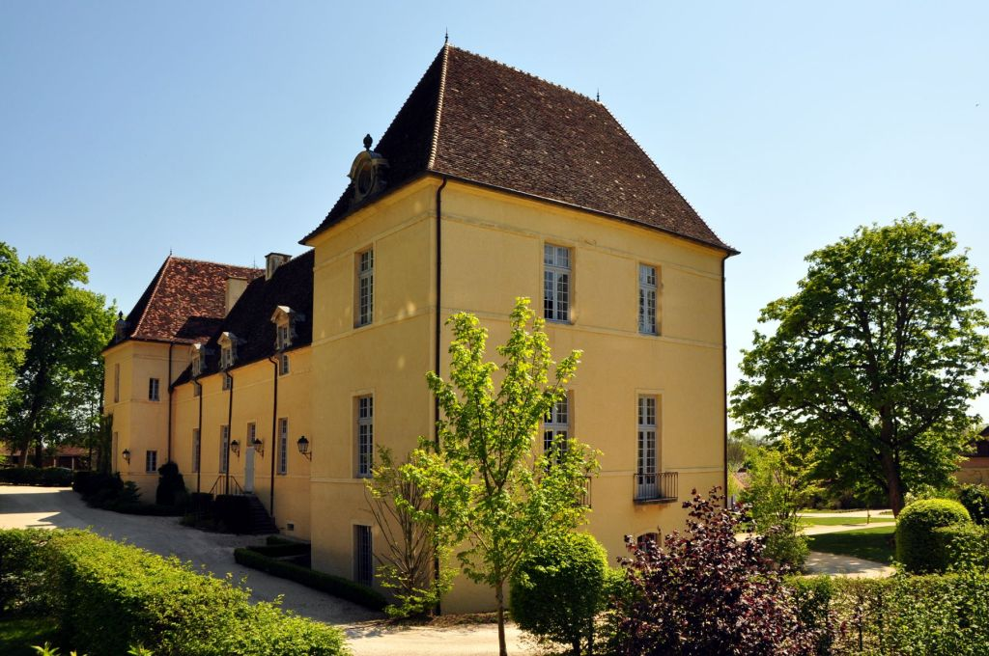
Créancey

Slide 12
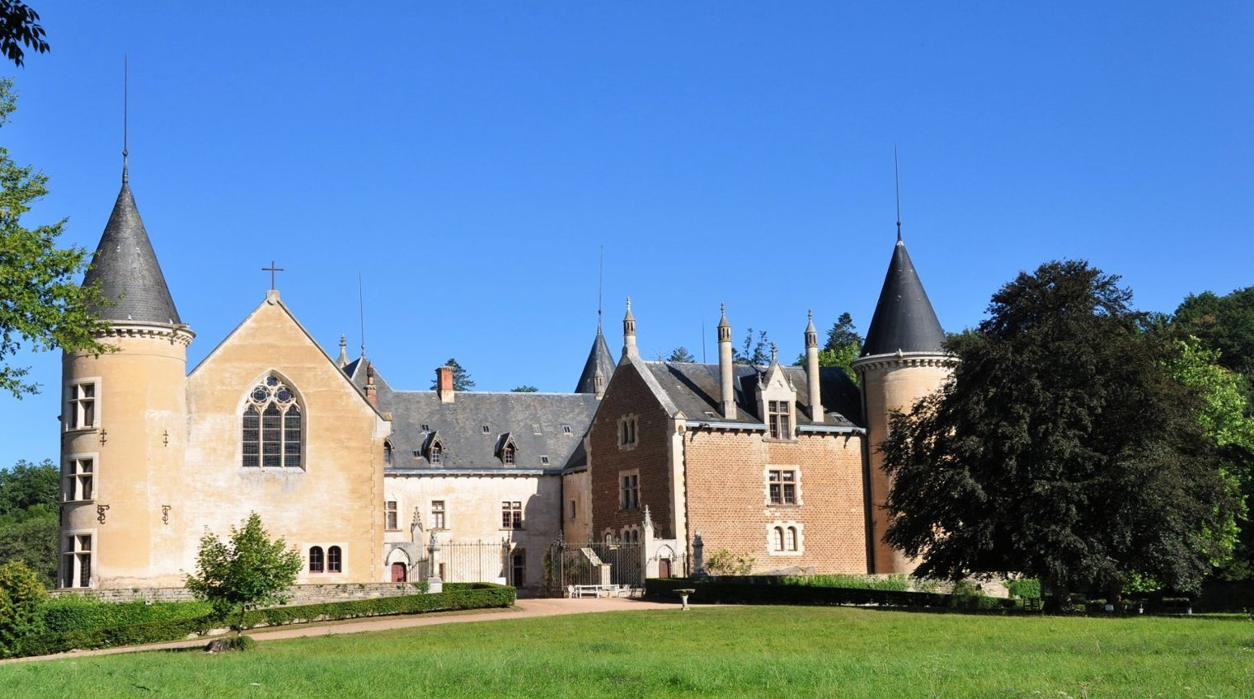
Bourbilly

Slide 13
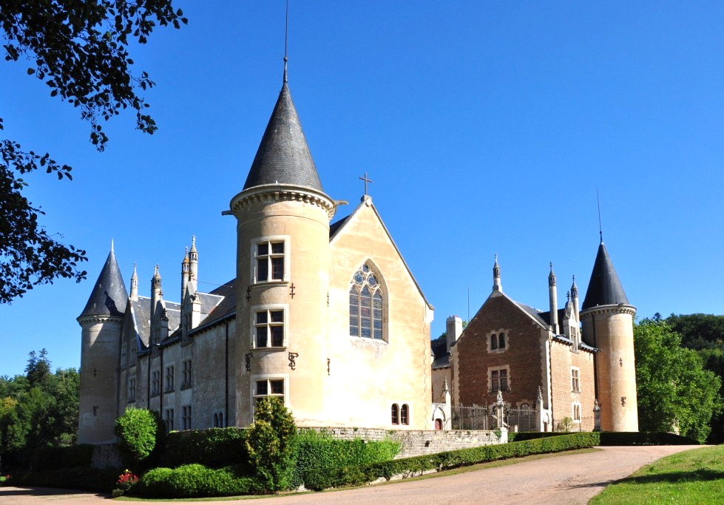
Bourbilly

Slide 14
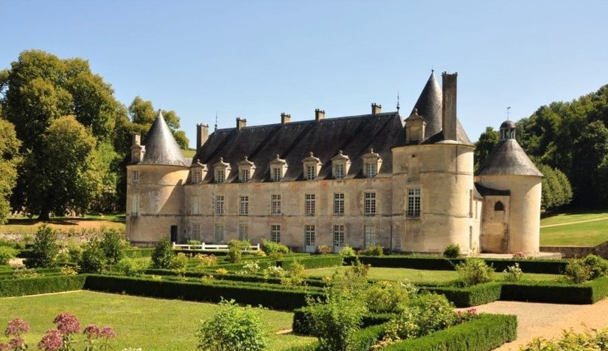
Bussy Rabutin

Slide 15
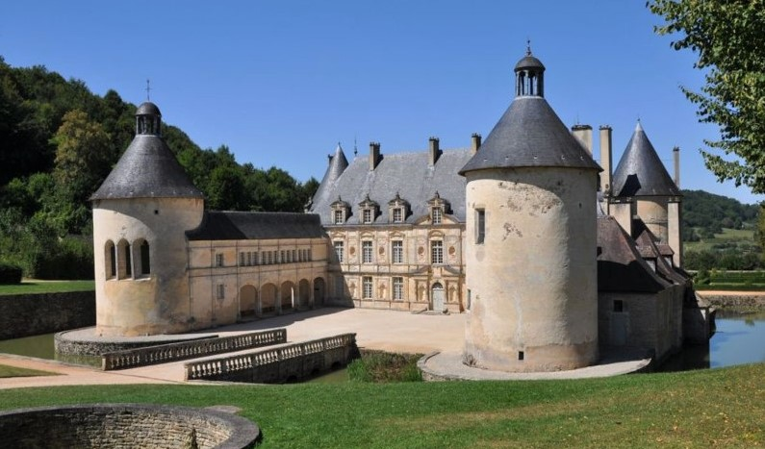
Bussy Rabutin

Slide 16
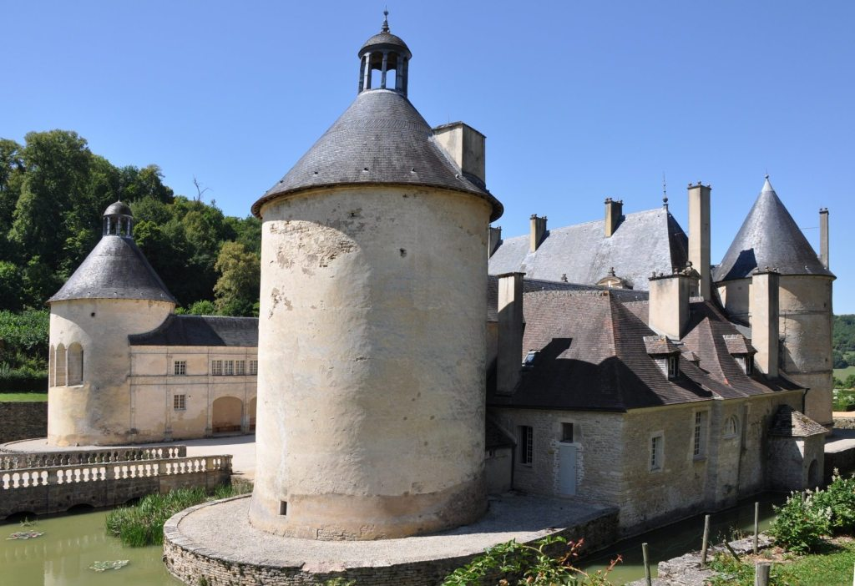
Bussy Rabutin

Slide 17
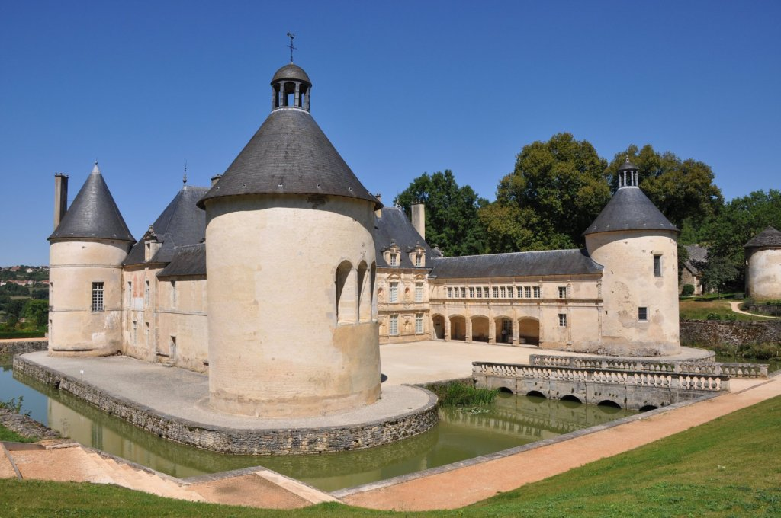
Bussy Rabutin

Slide 18
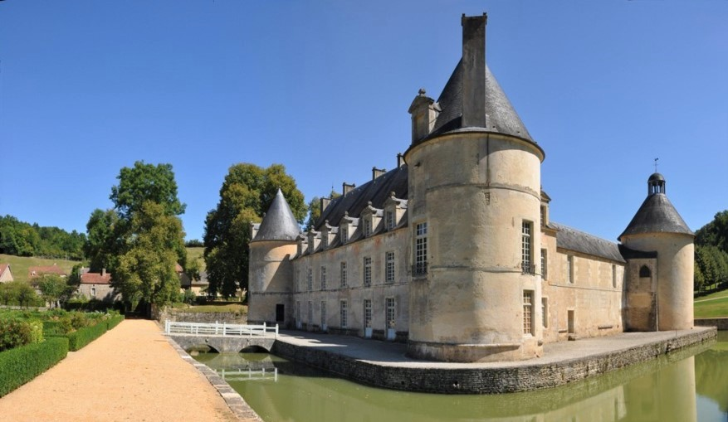
Bussy Rabutin

Slide 19
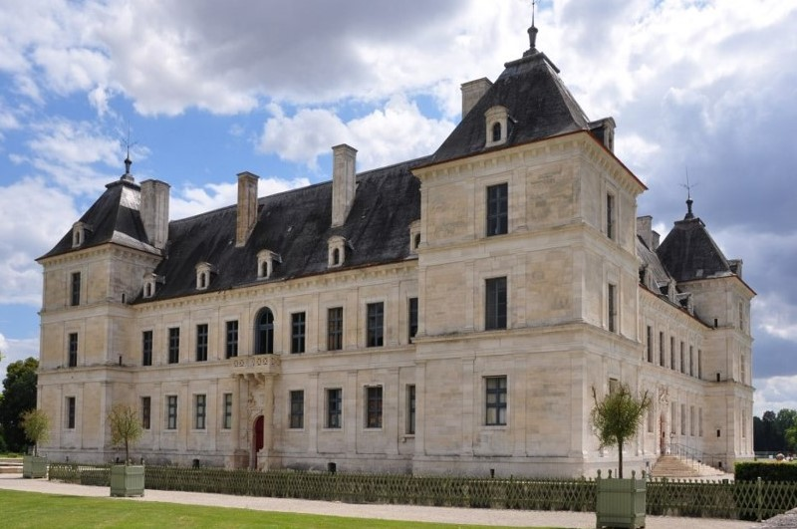
Ancy Le Franc

Slide 20
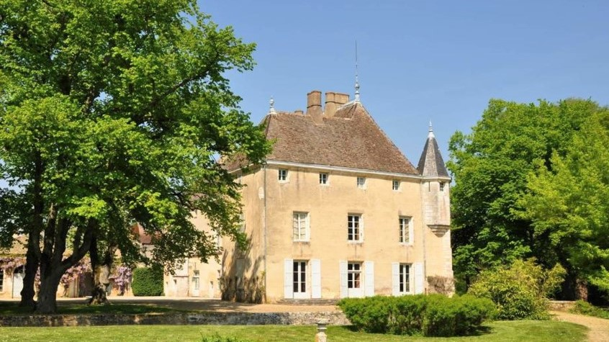
Germolles

Slide 21
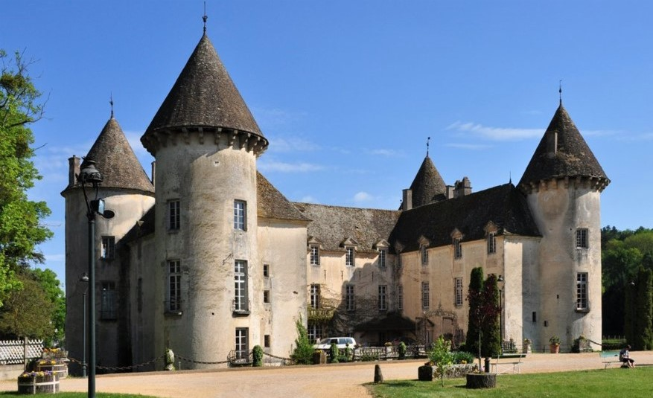
Savigny lés Beaune

Slide 22
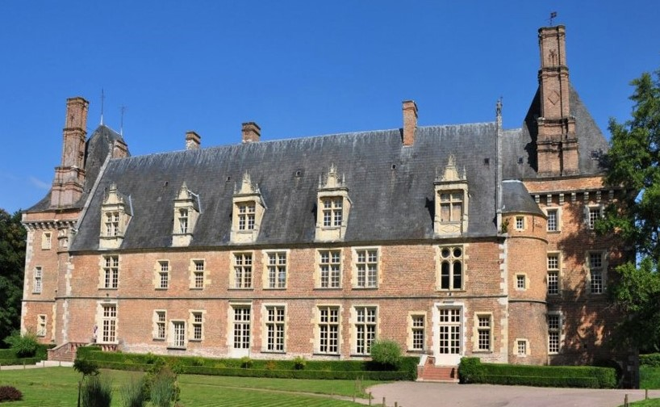
Saint Amand en Puisaye

Slide 23
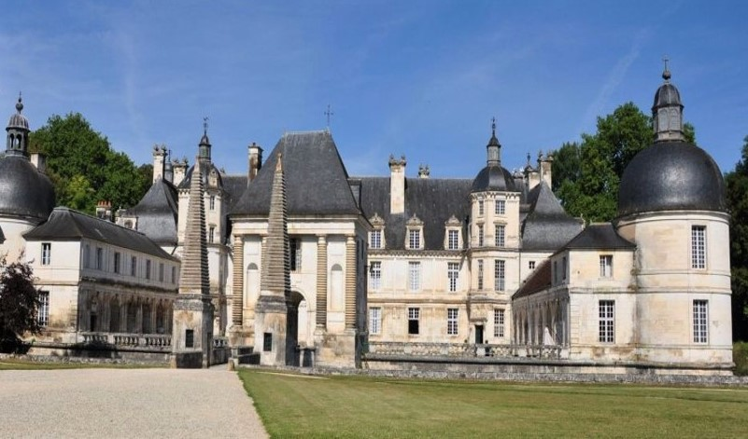
Tanlay

Slide 24
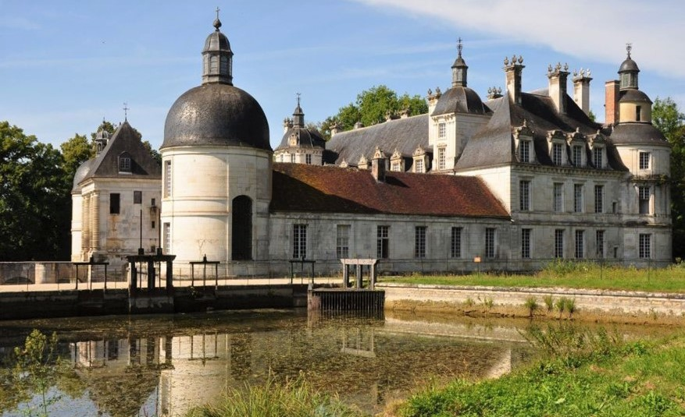
Tanlay

Slide 25
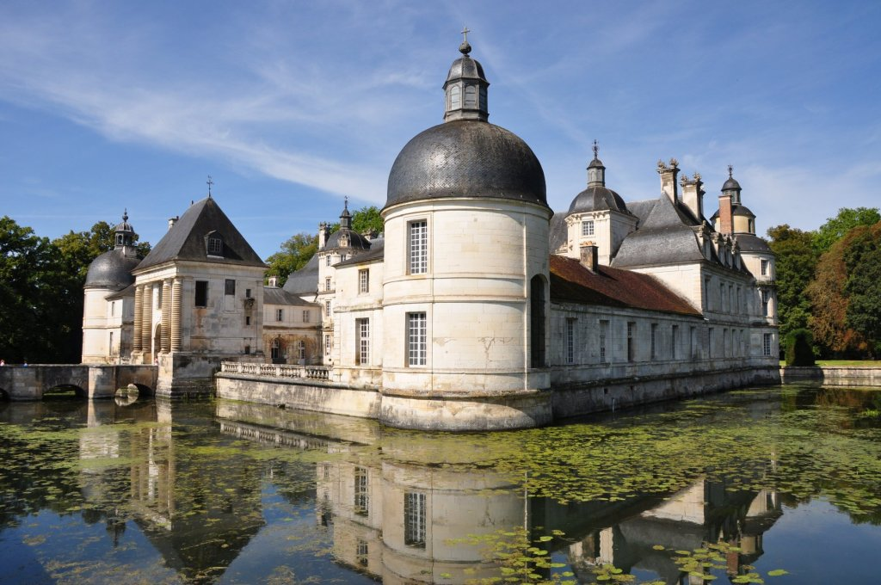
Tanlay

Slide 26
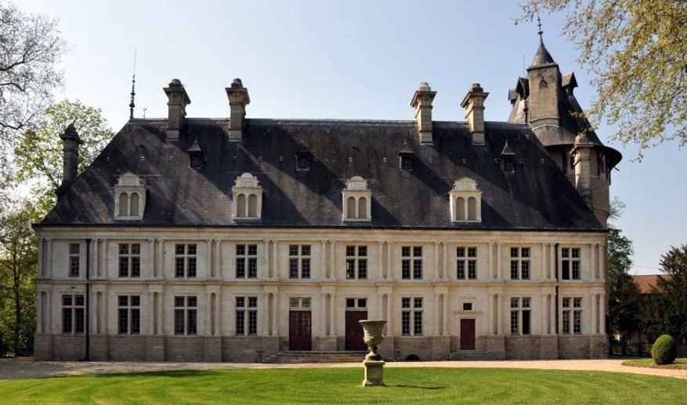
Montigny sur Aube

Slide 27
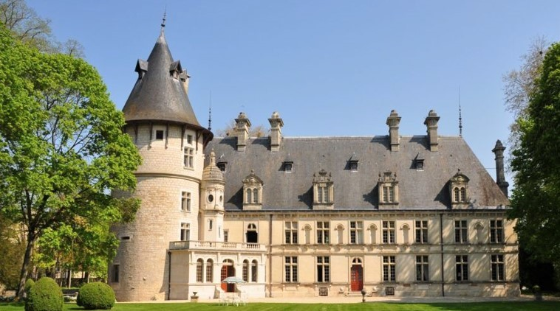
Montigny sur Aube

Slide 28
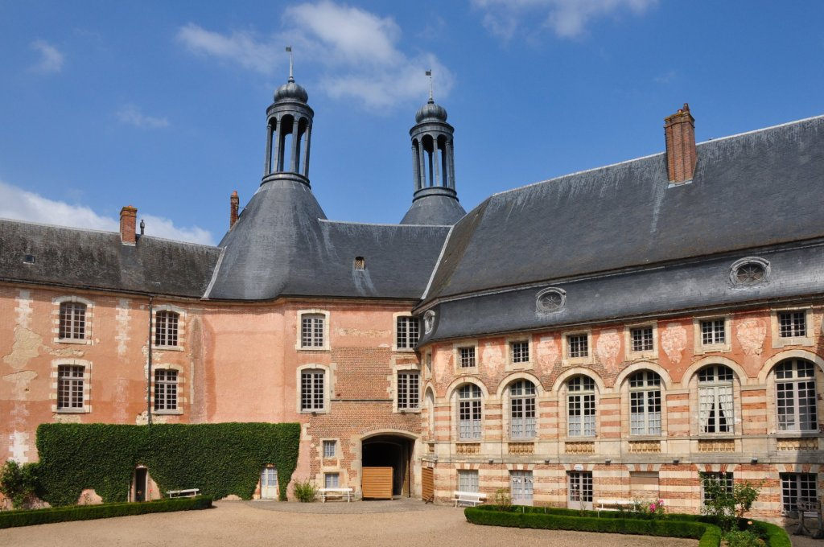
Saint Fargeau

Slide 29
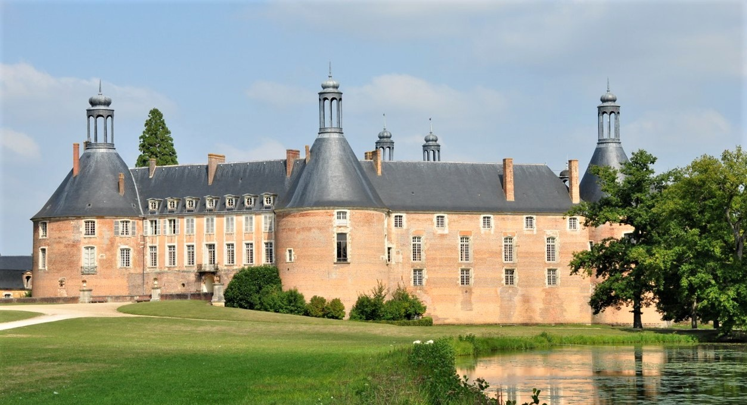
Saint Fargeau

Slide 30
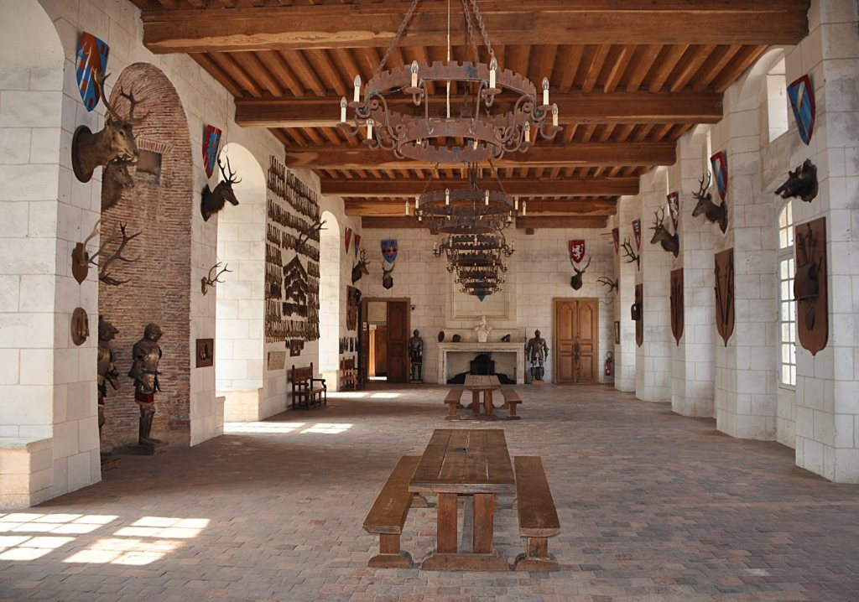
Saint Fargeau

Slide 31
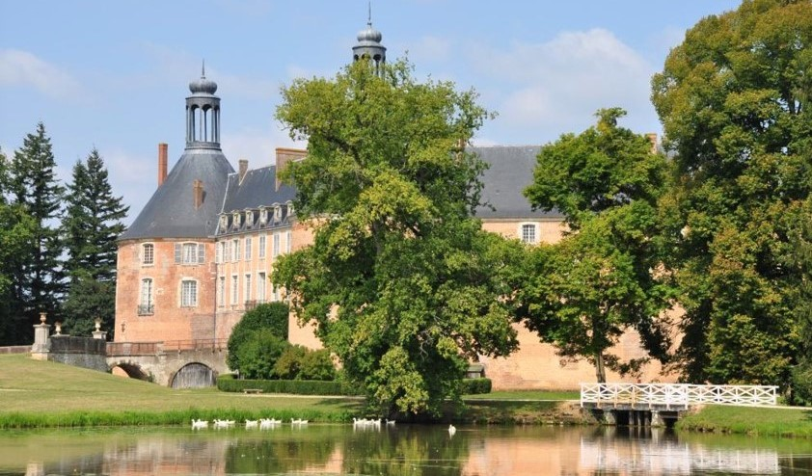


Saint Fargeau
Have a nice day
Látogasson el hozzám Visitami Odwiedź mnie Besuche mich Me visite Bezoek mij Visit me Visitez moi Visítame
Navštivte mně :
www.yatata-blog.eu

